Slide 1
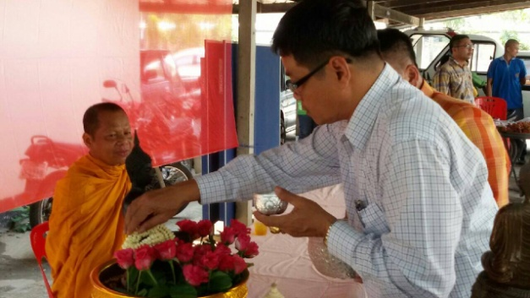
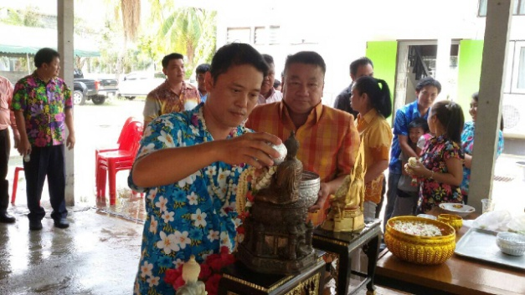
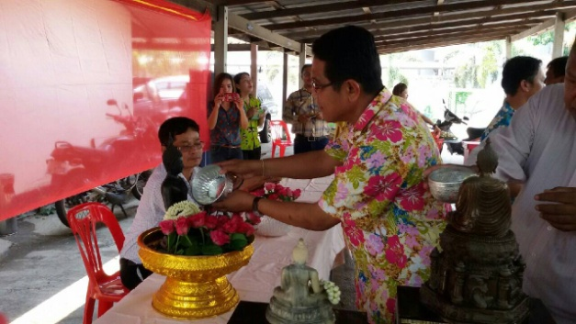
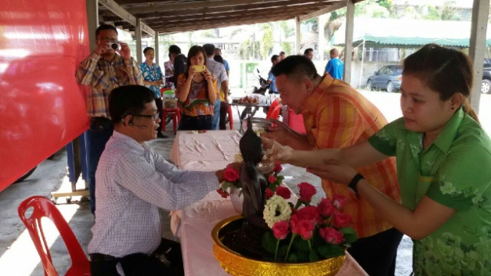
ประมวลภาพกิจกรรม สำนักงานปศุสัตว์จังหวัดกาญจนบุรี ต.ท่าล้อ อ.ท่าม่วง จ.กาญจนบุรี
ประจำเดือน เมษายน 2557 ฉบับที่ 9/2557
สำนักงานปศุสัตว์จังหวัดกาญจนบุรี นำโดย นายสัตวแพทย์อมรินทร์ กัลล์ประวิทธ์ ปศุสัตว์จังหวัดกาญจนบุรี พร้อมปศุสัตว์อำเภอและเจ้าหน้าที่ จัดกิจกรรมสงกรานต์ประจำปี 2557 สรงน้ำพระ รดน้ำขอพร ต้อนรับปีใหม่ไทย ในวันศุกร์ที่ 11 เมษายน 2557
จัดทำโดย : กลุ่มยุทธศาสตร์และสารสนเทศการพัฒนาปศุสัตว์

